Slide 1
Memanfaatkan Assistive Technologies
Untuk Tuna Netra
Disampaikan pada Konferensi Blankon #1
Universitas Pakuan Bogor, 20 – 21 Juni 2009
Imron Fauzi, AirPutih Foundation, 2009

Slide 2
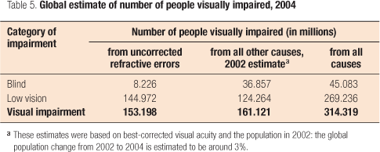
Latar Belakang: Fakta
Perkiraan Badan Kesehatan Dunia (WHO) pada tahun 2004 menjelaskan jumlah penderita buta total mencapai 45 juta orang di dunia dan 15 juta ada di kawasan Asia Tenggara
World Health Organization, Global Magnitude of Visual Impairment, 2004

Slide 3
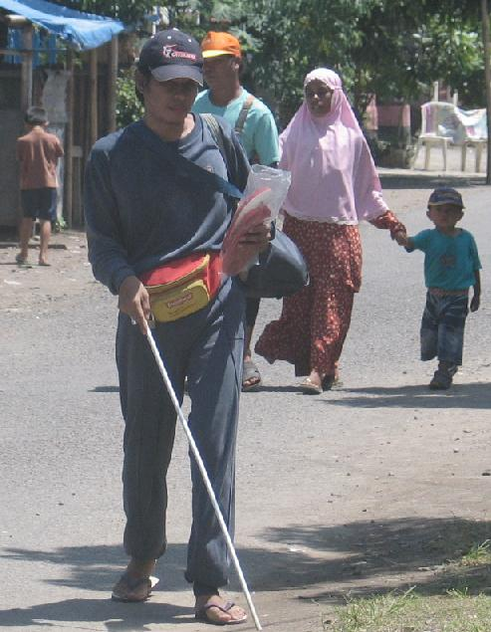
Latar Belakang: Fakta
http://bamperxii.blogspot.com
Indonesia adalah negara yang mempunyai penyandang buta tertinggi di Asia, 3,3 juta jiwa penduduk Indonesia tuna netra. Dalam sektor pendidikan, tuna netra juga menjadi golongan yang tertinggal
Indonesian Ministry of Health

Slide 4
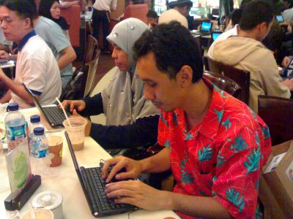
Latar Belakang: Fakta
www.ramaditya.com
Data dari Yayasan Mitra Netra, penyandang tuna netra yang bisa menggunakan komputer hanya 300 orang, hanya sekitar 1% dari total penyandang tuna netra
Voice of Human Rights, Feature : Biar Tuna Netra Tidak Buta Tekhnologi, 2006

Slide 5
Latar Belakang: Main Problem
Keterbatasan penguasaan Tekhnologi Informasi dan Komunikasi (TIK), penyandang tuna netra tidak mempunyai biaya untuk pendidikan.
Minimnya tekhnologi khusus untuk tuna netra, harga perangkat lunak khusus tuna netra mahal dan terbatas, serta minimnya lembaga pelatihan khusus TIK untuk tuna netra

Slide 6
Solusi
Free/open source software yang bisa digunakan oleh penyandang tuna netra
Dibukanya kemudahan akses buku-buku bagi tuna netra
Pelatihan penggunaan komputer bagi tuna netra

Slide 7
Alasan
Dengan Tekhnologi Informasi dan Komunikasi maka terbuka bagi tuna netra untuk mengakses ilmu pengetahuan dan dunia luar melalui membaca dan menulis.
Dengan free/open source software, akses tuna netra dalam memanfaatkan Tekhnologi Informasi dan Komunikasi semakin terbuka lebar.
Free/open source software terus dikembangkan oleh komunitas secara kontinyu, karena sumbernya mudah diakses dan terbuka.

Slide 8
Objective
Goal :
Penyandang tuna netra mampu memanfaatkan Tekhnologi Informasi dan Komunikasi (TIK), khususnya komputer sebagai media memperoleh dan mengembangkan ilmu pengetahuan.

Slide 9
BlankOn Lebih Pas
BlankOn 4.0,operasi free/open source software turunan Ubuntu Intrepid Ibex (8.10). Menggunakan Gnome Desktop dan telah tersedia fasilitas assistive technology.
Orca, aplikasi yang fleksibel untuk teknologi assistive bagi penyandang tuna netra. Menggunakan kombinasi berbagai sintesis, braile dan pembesaran. Orca memberikan akses ke aplikasi dan toolkit yang mendukung AT-SPI (misalnya, GNOME desktop).
Espeak, aplikasi sintesis membaca teks menjadi suara yang bisa diintegrasikan dengan Orca. Espeak memanfaatkan suara dari komputer, membedakan karakter pada frekuensi, sehingga tidak memerlukan ukuran database yang besar dan input suara manusia. Espeak telah dikembangkan lebih dari 40 bahasa, termasuk bahasa Indonesia

Slide 10
GNU/Linux BlankOn (espeak dan orca) sebagai software yang terbuka mempunyai nilai manfaat yang mulia sebagai alat bantu bagi para tunanetra untuk menggunakan komputer dalam aktivitasnya. Membuka dan memudahkan akses tuna netra dalam mencari informasi untuk mengembangkan kemampuan
Terimakasih
AirPutih Foundation
Jl. KH. Abdullah Syafi'i No. 55
Casablanca – Jakarta Selatan
021 – 8310455
info@airputih.or.id
www.airputih.or.id

